Slide 1


Documentos e insumos del chatbot SUAIA
Rama PND 2026-2030 — estudio de fuentes
septiembre de 2026

Slide 2

Fuentes externas
Links y normas usadas como respaldo del bot
Fuente | Por qué se usa
Constitución — Título XII, Cap. 2 (arts. 339-344) | Es el fundamento constitucional del PND: qué es, cómo se elabora y el derecho a participar
Ley 152 de 1994 | Ley orgánica del Plan de Desarrollo; regula su formulación, aprobación y plazos legales
Ley 1757 de 2015 | Establece el derecho de la ciudadanía a participar y a conocer las audiencias públicas del Plan
Ley 1909 de 2018 (Estatuto de la Oposición) | Su artículo 22 obliga a publicar el Plan Plurianual de Inversiones y a hacer audiencias públicas de priorización
Portal oficial PND — DNP | Es la página institucional donde el DNP explica qué es el Plan Nacional de Desarrollo
Ruta oficial PND 2026-2030 — DNP | Trae el cronograma oficial, la mesa campesina y los Diálogos Regionales Vinculantes de este ciclo
Guía metodológica para Consulta Previa del PND | Es la metodología oficial para la Consulta Previa, Libre e Informada del PND 2026-2030
Participación Ciudadana — DNP | Describe los mecanismos de participación, en especial las mesas departamentales y regionales

Slide 3
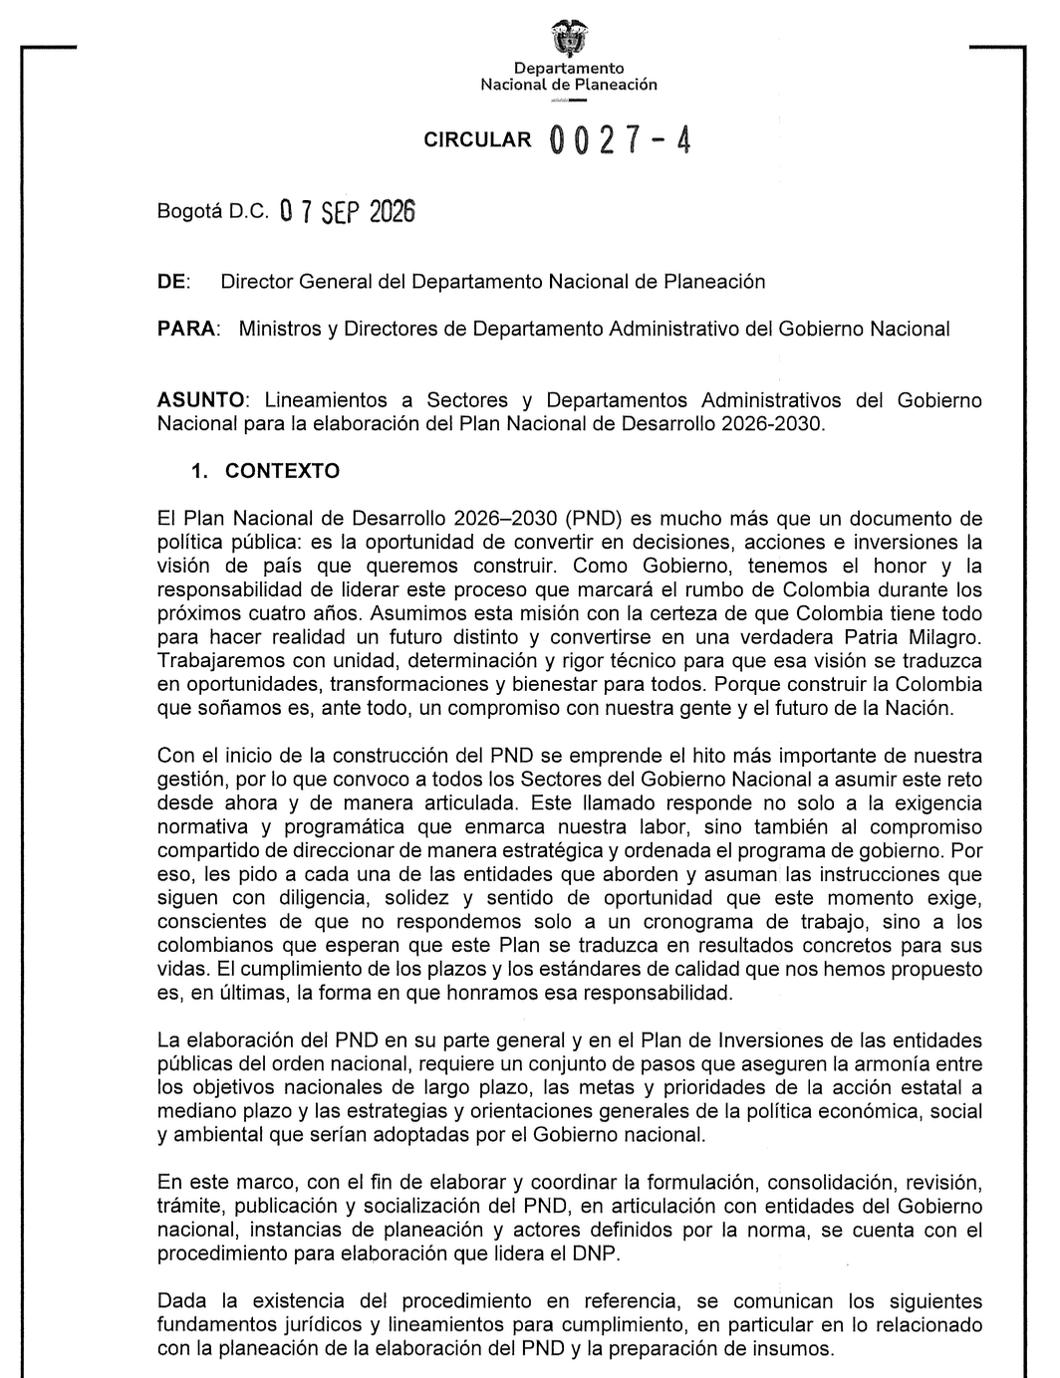
Circular 0027-4
Sí se usa
Trae el cronograma oficial y la integración del catálogo de MGA con el PND. Se usa solo la parte pública.

Slide 4
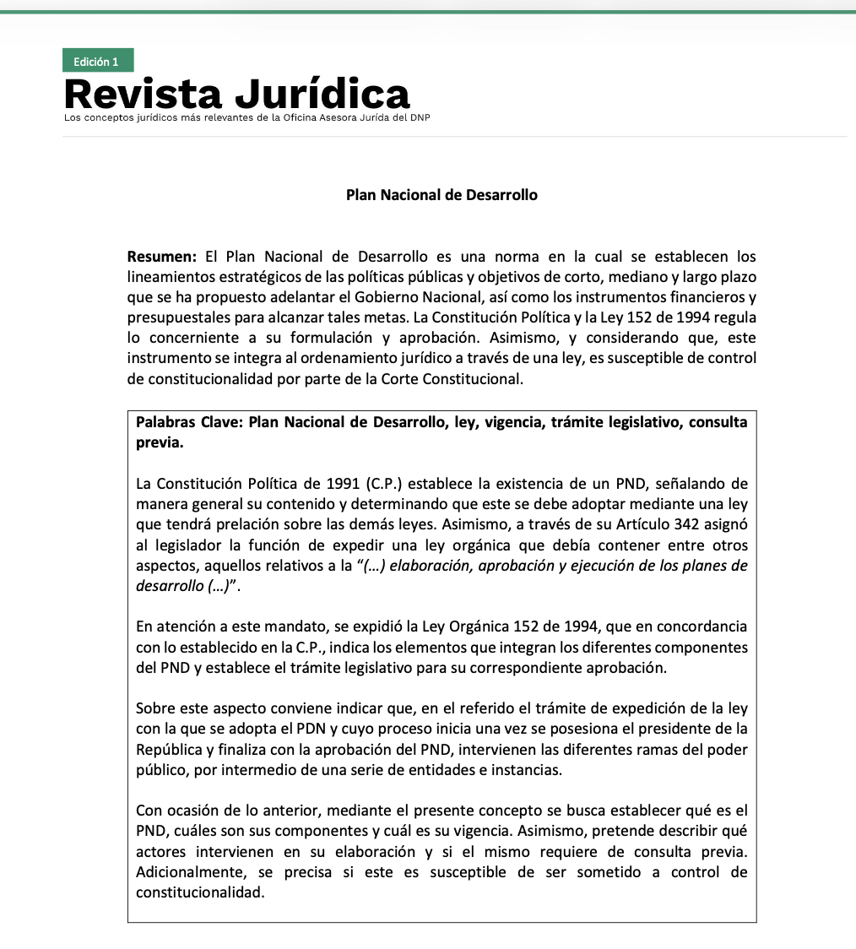
Plan Nacional de Desarrollo
Sí se usa
Concepto jurídico unificado de la Oficina Asesora Jurídica del DNP. Es el respaldo legal de las respuestas sobre qué es el PND y su naturaleza jurídica.

Slide 5
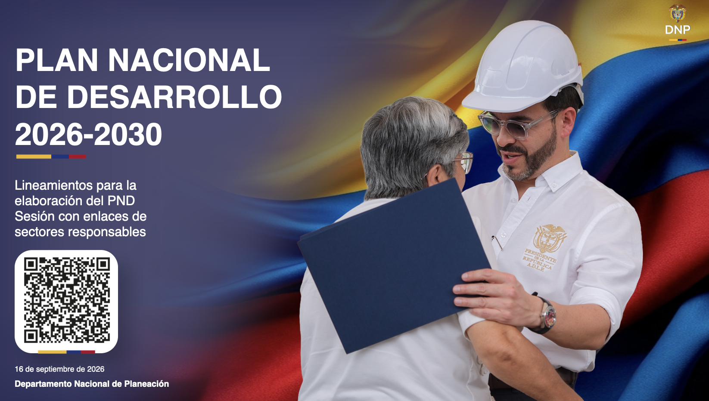
PND 2026-2030: sesión con enlaces de sectores responsables
Sí se usa
Es la sesión interna con enlaces sectoriales. Su diapositiva de 'Resumen ejecutivo de roles' se usa como contexto para entidades antes del formulario (qué área del DNP coordina cada parte del proceso). El contenido sobre Consulta Previa sí fue reemplazado por la guía oficial del DNP.

Slide 6

Manual general para la elaboración del PND
Sí se usa
Manual oficial del DNP. Es la fuente principal para explicar qué es el PND, sus fases y el cronograma de participación ciudadana.

Slide 7
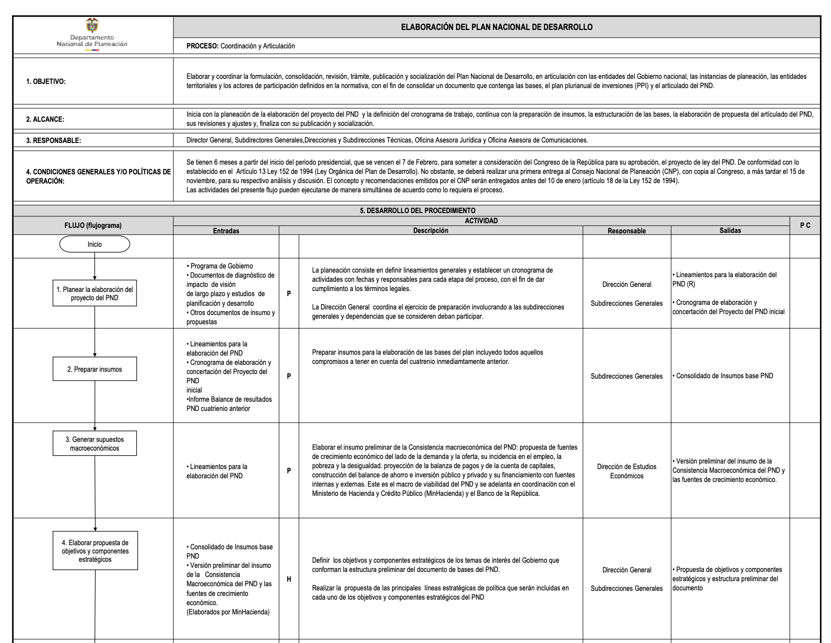
Elaboración del Plan Nacional de Desarrollo
Sí se usa
Procedimiento interno de control de gestión del DNP: roles y flujograma. Se usa como contexto breve antes del formulario para entidades (alcaldías, gobernaciones), explicando qué área del DNP coordina cada parte del proceso (Director General, Direcciones Técnicas, Seguimiento y Evaluación, Consulta Previa, Oficina Jurídica).

Slide 8
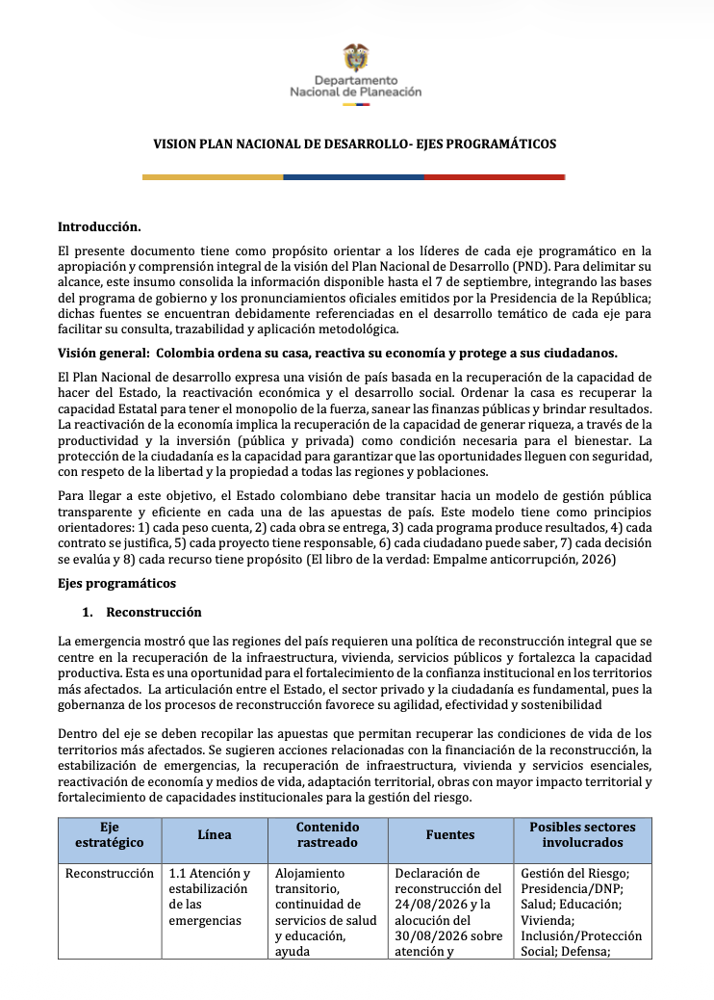
Visión PND — Ejes Programáticos
Sí se usa
Es la base de la respuesta sobre los cinco ejes programáticos del PND.

Slide 9

Libro de la Verdad
No se usa
Informe de empalme anticorrupción. No tiene relación con formular proyectos ni el PND; incluirlo arriesga que el bot repita señalamientos políticos fuera de su propósito.

Slide 10


